Slide 1

Il Rendiconto finanziario
Alla luce delle nuovo OIC 10
«Simone Rastelli»

Slide 2

Prima parte
Le logiche del rendiconto finanziario

Slide 3

Cosa è un rendiconto finanziario
E’ un documento contabile che studia come i vari flussi monetari, positivi e negativi, hanno modificato la situazione di cassa.

Slide 4
Lo schema dei flussi

Slide 5

Molteplici schemi di rendiconto
Definizione di cassa
  Definizione della gestione
  Criterio di Classificazione delle poste patrimoniali

Slide 6

Importanza del rendiconto
  L’utile è un’opinione le variazioni la cassa un fatto
  “Cash is king”

Slide 7

Seconda parte
Normativa
&
schema OIC

Slide 8



Articoli del Codice Civile che interessano il rendiconto finanziario
Articolo 2423,
Dispone che il bilancio esercizio, è costituito dallo stato patrimoniale, dal conto economico, dal rendiconto finanziario e dalla nota integrativa
Articolo 2425- ter
Il rendiconto finanziario per due esercizi presenta l’ammontare e la composizione delle disponibilità liquide, i flussi finanziari dell’esercizio derivanti dall’attività operativa, di investimento, di finanziamento, nonché delle operazioni con soci.
Sono escluse dalla redazione del rendiconto finanziario le società che redigono il bilancio in forma abbreviata 2435-bis e le micro imprese 2435-ter

Slide 9

L'OIC - 10
E’ l’ente demandato per legge a definire le norme tecnicocontabili che interpretano e completano la disciplina legale dei bilanci per le imprese italiane che non adottano i principi internazionali.
Art.2219 C.C.
“tutte le scritture devono essere tenute secondo le norme di un’ordinata contabilità”.
  Usi e prassi
  Norme tecniche

Slide 10

Le scelte dell’OIC
Cassa = come disponibilità liquide
Bilancio = pertinenza economica
Gestione = gestione caratteristica + accessoria

Slide 11

Forme di presentazione
Le lettere e i subtotali preceduti da numeri non sono modificabili
Possibile suddividere le voci precedute da lettere maiuscole
presenti nelle categorie precedute da lettere maiuscole

Slide 12

Recupero dell’attenzione

Slide 13
Le aree di aggregazione
Per differenza variazione di cassa.
Area operativa
Area Investimenti
Area finanziamenti

Slide 14

Modalità di redazione del flusso gestionale
Dall’alto verso il basso: Crediti incassati – debiti pagati collegati con la gestione operativa
Dal basso verso l’alto: all’utile più ammortamenti

Slide 15
Metodo diretto
+ Incasso da clienti + Altri incassi
- Pagamento fornitori
- Pagamento dipendenti
- Altri pagamenti
- Imposte pagate
+ imposte incassate
- Interessi pagati
+ incassati
+ Dividenti incassati
------------------------------
Flusso finanziario dell’attività operativa

Slide 16
Metodo indiretto
+ Utile
+ Imposte di competenza
+ interessi di competenza
+ Ammortamenti e altri accantonamenti
-/+ Variazione crediti operativi
+/- Variazione debiti operati
-/+ Variazione rimanenze
-/+ Imposte pagate_incassate
-/+ Interessi pagati_incassati
-/+ Utilizzo fondi
------------------------------------------
Flusso finanziario dell’attività operativa

Slide 17

Terza parte
Esercitazione

Slide 18
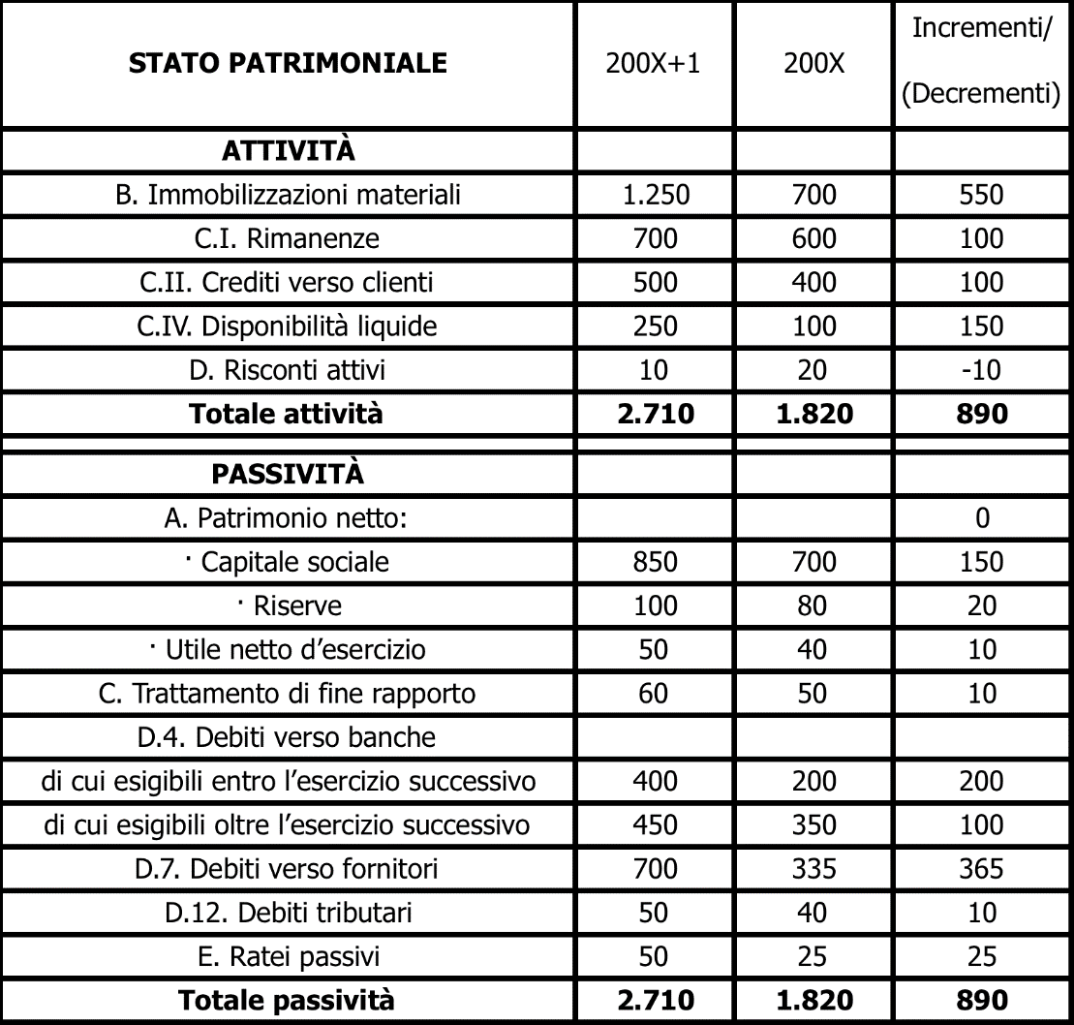
Esercitazione

Slide 19
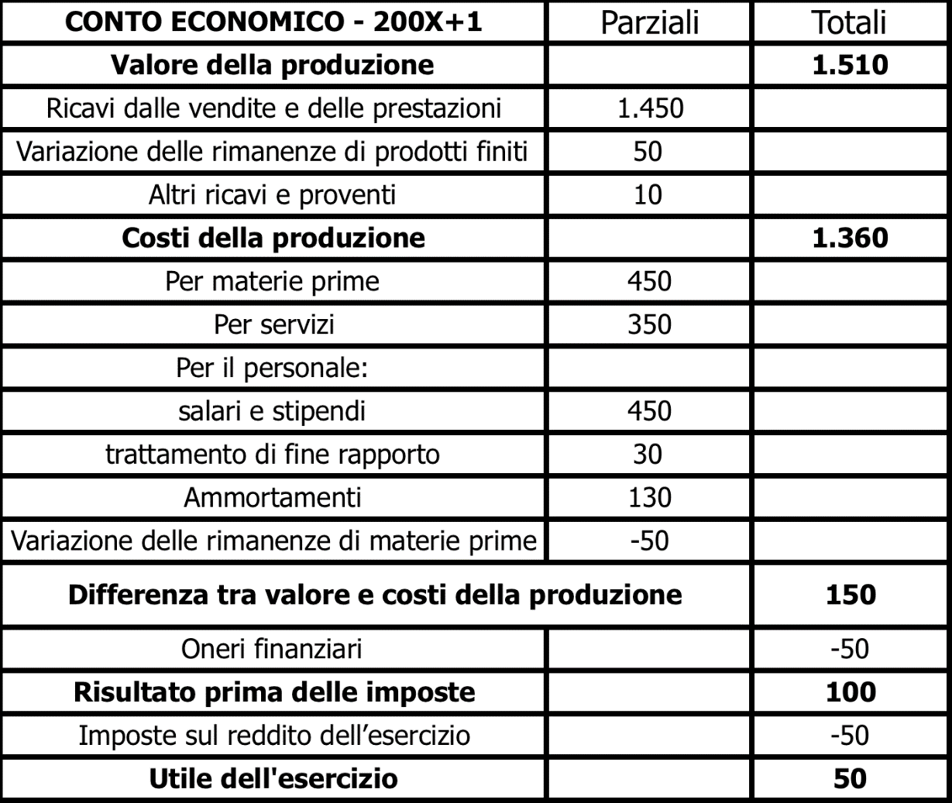
Esercitazione

Slide 20
Esercitazione
Variazione da considerare:
Sono stati acquistati 710 mgl. di attrezzature;
I debiti verso fornitori per investimenti crescono di 250 mgl;
Sono state effettuati dismissioni immobiliari per 30 mgl ad un prezzo di 40;
Le imposte pagate sono 40 ;
I ratei passivi per 25 mgl. si riferiscono a interessi su mutui
Sono stati accesi finanziamenti per 150 e rimborsate quote capitale per 50 mgl.;
Pagato TFR per 20 mgl.;
Distribuito dividendi per 20 e capitalizzato 20 utile n+1;
Aumento di capitale a pagamento di 150 mgl.;

Slide 21
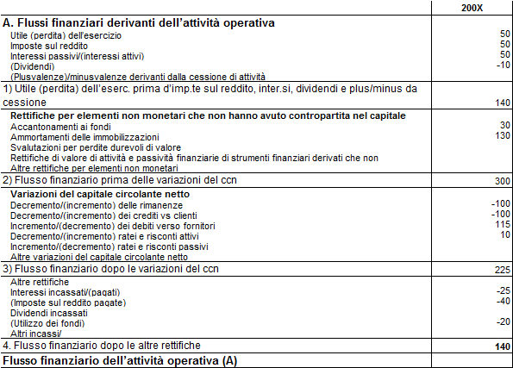
Esercitazione

Slide 22
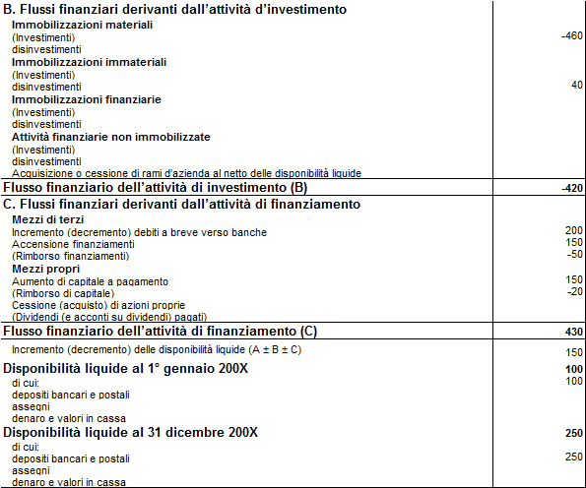
Esercitazione

Slide 23
Fattispecie particolari
Non rilevano tutte le operazioni che non generato flussi effettivi di cassa come operazioni di conversione in capitale di debiti, rivalutazioni monetarie, ecc.;
Gli interessi e le tasse pagate e incassate sono ricompresi tra le voci della gestione reddituale;
Utili o perdite su cambi rilevano solo se conseguiti;
I derivati di copertura stornano la voce relativa;

Slide 24

f I n E
Grazie per l’attenzione

